Slide 1


Slide 2
JS模块化
当你的网站开发越来越复杂的时候，会经常遇到这些问题吗？
冲突
依赖
还有一些其他的问题

Slide 3
JS模块化
如何解决?
Seajs库
解决刚才出现的问题，提升代码的可维护性
模块的概念
http://seajs.org
Seajs 与 jQuery的区别

Slide 4
JS模块化
seajs如何解决?
①引入sea.js的库
②如何变成模块？
define
③如何调用模块？
exports
seajs.use
④如何依赖模块？
require

Slide 5
JS模块化
例子：模块化让工作变得简单
webqq

Slide 6
JS模块化
模块化历史
nodeJS的出现（http://nodejs.org/）
commonJS规范（http://www.commonjs.org/）
浏览器JS的模块化？
AMD规范（http://wiki.commonjs.org/wiki/Modules/AsynchronousDefinition）
requireJS库（http://requirejs.org/
CMD规范
Seajs采用的

Slide 7
JS模块化
构建工具
gruntjs（ http://gruntjs.com/ ）
安装流程
先安装nodejs和npm(包管理工具)
npm install -g grunt-cli
npm install grunt --save-dev
grunt –versionnpm install grunt --save-dev

Slide 8
JS模块化
构建工具
gruntjs（ http://gruntjs.com/ ）
使用流程
插件的概念
package.json
Gruntfile.js

Slide 9
JS模块化
构建工具
gruntjs（ http://gruntjs.com/ ）
Seajs + gruntjs开发
grunt-cmd-transport
grunt-cmd-concat

Slide 10
JS模块化
深入学习seajs
配置信息
alias : 别名配置
paths : 路径配置
vars : 变量配置
map : 映射配置
preload : 预加载项
debug : 调试模式
base : 基础路径
charset : 文件编码

Slide 11
JS模块化
深入学习seajs
module
id : 模块唯一标识
uri : 模块绝对路径
dependencies : 当前模块依赖
exports : 当前模块对外接口
require.async
异步加载模块

Slide 12
JS模块化
深入学习seajs
插件
text
style
combo
flush
debug
log
health

Slide 13
JS模块化
深入学习seajs
技巧
use如何引入多模块
Sea.js加ID有利提取
如何改造文件为CMD模块
调试接口cache

Slide 14
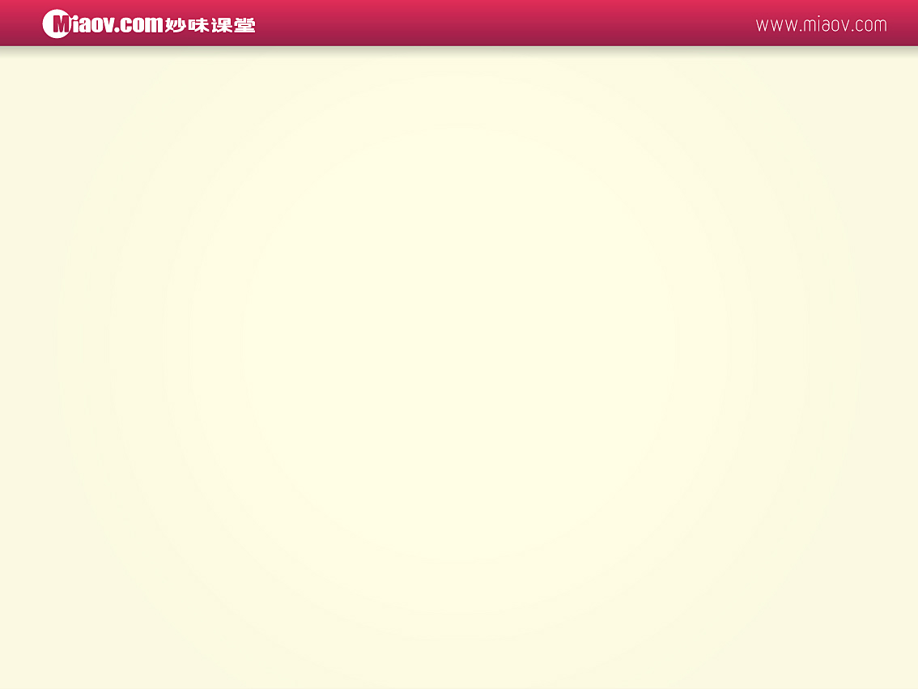
本课知识点

